Slide 1
响应式网站设计篇
项目8 在线订餐页面
Web前端开发与项目实践

Slide 2
项目8 在线订餐页面
任务 8-1 响应式设计
任务 8-2 媒体查询
任务 8-3 弹性布局
任务 8-4 使用弹性布局进行响应式设计
任务 8-5~8-7 在线订餐页面

Slide 3
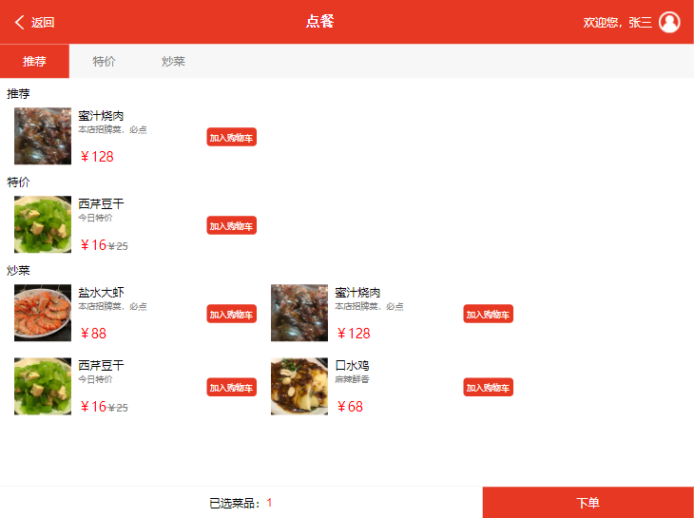
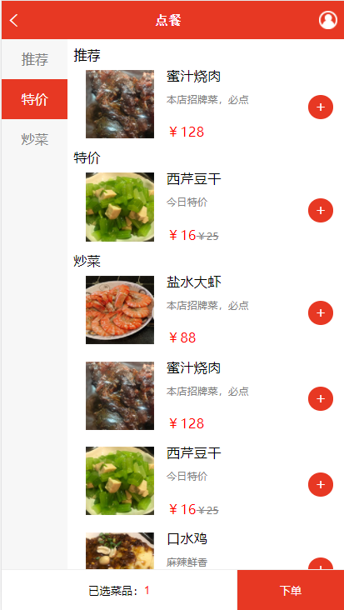
项目9 在线订餐页面
本项目将介绍如何制作在线订餐页面
页面同时兼容移动设备和大屏幕设备
针对两种类型的设备，页面采用的布局不同，部分元素的呈现效果也不同
主要知识点
  响应式设计
  媒体查询
  弹性布局

Slide 4
任务8-1 响应式设计
响应式设计与响应式布局
响应式设计
响应式设计是一种设计概念
开发的网页能够尽可能适应不同的终端设备
响应式布局是实现响应式设计的关键
响应式布局
  响应式布局的核心是布局方式和尺寸
  用户访问网页时通过表单可以与页面或后台服务器进行交互
图1
图2

Slide 5
任务8-1 响应式设计
视口（Viewport）
浏览器向用户提供查阅Web页面的一个多边形区域
通常是一个矩形
可视视口（Visual viewport）
用户可见的窗口
布局视口（Layout viewport）
浏览器渲染文档的视口，布局视口通常比可视视口大
无论如何缩放，布局视口不会变，但可视视口中显示的页面内容将会发生变化

Slide 6
任务8-1 响应式设计
视口（Viewport）
为了让页面能够适应多种尺寸，需要显式地声明页面的视口属性
HTML5支持在<head>中通过<meta>标签设置视口属性
<meta name="viewport" content="属性1=属性值1,属性2=属性值2...... ,属性N=属性值N "/>
属性值 | 说明
width | 布局视口的像素宽度，使用正整数或使用“device-width”代表设备宽度
initial-scale | 页面的初始缩放值，使用正数
minimum-scale | 允许用户的最小缩放值，使用正数
maximum-scale | 允许用户的最大缩放值，使用正数
height | 布局视口的像素高度，很少使用
user-scalable | 是否允许用户进行缩放，使用yes或no，除有特殊需要，通常应设为yes
一般情况下，可以使用下面的设置
<meta name="viewport" content="width=device-width, initial-scale=1">

Slide 7
任务8-1 响应式设计
在之前的学习中，哪个长度单位使用频次最高？其特点是什么？
尺寸单位
响应式页面，通常不使用绝对尺寸进行设计
%、em 传统的相对尺寸，依赖父元素的尺寸，存在一定局限性
CSS3新增rem、vw、vh、vmin、vmax等诸多相对尺寸单位
  rem相对html根元素大小
  只要调整根元素尺寸就能实现全局的尺寸调整
  vw、vh、vmin、vmax单位相对的对象是视口
  元素能够在不刷新页面的情况下实时的随视口大小变化而变化
注意
对于移动设备，浏览器获取的分辨率是设备汇报的逻辑分辨率，例如iPhone 13 Pro Max物理分辨率1284x2778，逻辑分辨率428x926
垂直和水平方向的物理分辨率均是逻辑分辨率的3倍

Slide 8
任务8-1 响应式设计
适合响应式设计的布局方式
百分比布局
主要使用百分比单位来设置元素的大小和定位尺寸
采用普通流（Normal Flow）定位方案对元素进行定位
弹性盒布局（Flexible Box Layout）
CSS3中新增的布局模块
一维布局模型，容器的子元素只能按水平或垂直方向中的一种进行排列布局
网格布局（Grid Layout）
CSS3中新增的布局模块
二维布局模型
在实际网页设计过程中，通常会结合多种布局方式。

Slide 9
任务8-2 媒体查询
媒体类型和媒体查询是实现响应式设计的重要手段。利用媒体类型和媒体查询，可以根据设备特性，加载不同的样式。媒体查询是媒体类型的增强和扩展，进一步简化了响应式设计的难度。
媒体类型（Media Types）
实现了对不同显示媒体的分类
CSS3中仅保留了CSS2中定义的3种媒体类型
媒体类型值 | 说明
all | 匹配所有设备
print | 匹配打印机或者用于展示打印效果的设备
screen | 匹配除打印机类型外的所有设备，可以认为就是各种尺寸的屏幕

Slide 10
任务8-2 媒体查询
媒体类型（Media Types）
浏览器在应用样式时，可以根据设备匹配的媒体类型，
加载不同的样式文件，实现更好的页面布局效果
定义媒体依赖关系的方式
（1）在CSS样式中使用@import给选定的媒体类型指定外部样式
@import url("foo.css") screen;
（2）在CSS样式中使用@media给指定媒体类型引入对应的样式表文件
@media print { /* 内部自定义相关样式 */ }
（3）在HTML文档中，在<link>外联样式表链接中添加media属性
<link rel="stylesheet" type="text/css" media="print" href="foo.css">

Slide 11
任务8-2 媒体查询
媒体查询（Media Queries）
媒体类型的扩展和增强
用于测试显示Web文档的用户代理或设备的某些特性
简化了检测难度和设置页面样式的难度
一条媒体查询语句的构成
一个可选的媒体查询修饰词
一个可选的媒体类型
零个或若干个媒体特性查询条件

Slide 12
任务8-2 媒体查询
媒体查询（Media Queries）
语法结构
@media [only | not] [<media type>] [ and (<media condition>) ]
媒体查询修饰词
媒体类型
待测试媒体特性（media features）的集合
媒体查询修饰词
only 让不支持媒体查询的浏览器忽略当前的媒体查询
not 逻辑非，用来排除符合条件的设备
媒体类型 即CSS2中定义的媒体类型
待测试媒体特性（media features）的集合
媒体特性是对媒体类别的更加细粒度的划分

Slide 13
任务8-2 媒体查询
媒体查询（Media Queries）
语法结构
媒体特性（media features）
大部分特性都支持使用min-、max-前缀，表示小于等于、大于等于
待测试的媒体特性定义方法
（1）键值对（媒体特性名称：测试值） （2）仅媒体特性名称； （3）范围（<、>、=）
特性 |  | 说明
width |  | 输出设备的目标显示区域的宽度
height |  | 输出设备的目标显示区域的高度
aspect-ratio |  | 输出设备目标显示区域宽度与高度的比率
orientation |  | 屏幕方向，横屏（landscape）或竖屏（portrait），不支持min、max前缀
resolution |  | 设备分辨率，使用dpi、dpcm或dppx单位进行描述
pointer |  | 主要输入设备是否是指针设备，如果是，则提供设备精度
hover |  | 主要输入模式是否允许用户在元素上悬停

Slide 14
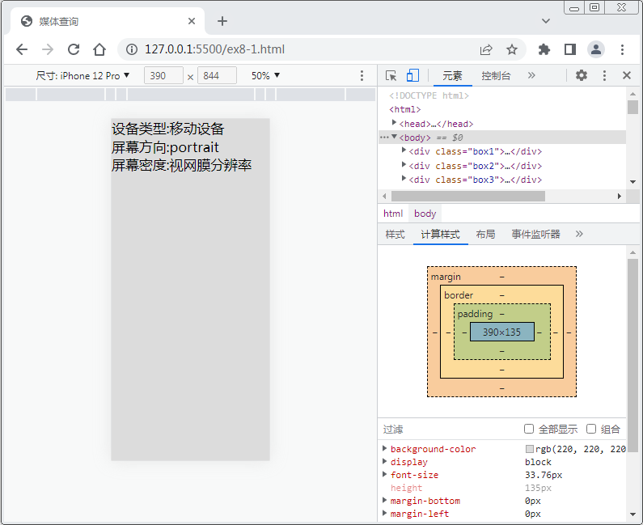
任务8-2 媒体查询
例8-1
<link rel="stylesheet" type="text/css" media="print" href="ex8-1-print.css">
<style>
@import url("ex8-1-portrait.css") screen and (orientation:portrait);
@media all and (orientation: landscape){
.box2::after{ content: "landscape"; }
}
@media screen{
.box3::after{ content: "普通分辨率"; }
.box1::after{ content: "移动设备"; }
}
@media screen and (min-width :768px ){
.box1::after{ content: "平板或小尺寸显示器"; }
}
@media screen and (min-width :1024px ) {
.box1::after{ content: "大尺寸平板或显示器"; }
}
@media screen and (min-width :2560px ) {
.box1::after{ content: "2K以上超高清显示器"; }
}
@media screen and (min-resolution :2dppx){
.box3::after{ content: "视网膜分辨率"; }
}
</style>

Slide 15
任务8-3 弹性布局
弹性布局概念
弹性容器
弹性项目
主轴、主轴起点、终点
交叉轴、交叉轴起点、终点
主尺寸
交叉尺寸
flex container
cross start
cross axis
main axis
flex item
flex item
flex item
main axis
cross axis
main start
cross end
main end

Slide 16
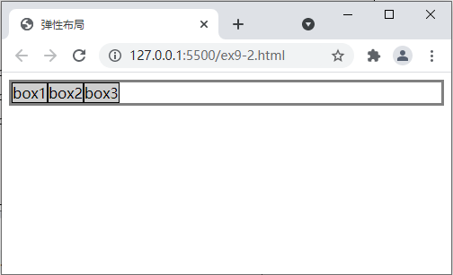
任务8-3 弹性布局
弹性布局概念
将元素设置为弹性容器
设为弹性布局以后，容器子元素的float、clear和vertical-align属性将完全失效
语法结构
display: flex | inline-flex;
flex 块级弹性显示方式
Inline-flex 行内弹性显示方式
例8-2
.container{
display: flex;
border:3px solid gray;
}
<div class="container">
<div class="item box1">box1</div>
<div class="item box2">box2</div>
<div class="item box3">box3</div>
</div>

Slide 17
任务8-3 弹性布局
弹性布局概念
弹性布局的实现步骤
（1）将容器元素的display属性设置为弹性布局（必要条件）
（2）设置容器的主轴方向、排列方向
（3）设置容器的交叉轴排列方向
（4）设置容器的主轴方向对齐方式
（5）设置容器的交叉轴方向对齐方式
（6）设置单个项目在容器内的排列顺序、弹性伸缩方式、对齐方式

Slide 18
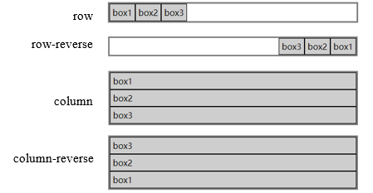
任务8-3 弹性布局
设置弹性容器属性（方向相关）
flex-direction属性
定义主轴的方向，切换弹性项目排列方向
语法结构
flex-direction : row | row-reverse | column | column-reverse;
属性值 | 说明
row | 主轴为水平方向，主轴起点在左侧，默认值
row-reverse | 主轴为水平方向，主轴起点在右侧
column | 主轴为垂直方向，主轴起点在顶部
column-reverse | 主轴为垂直方向，主轴起点在底部

Slide 19
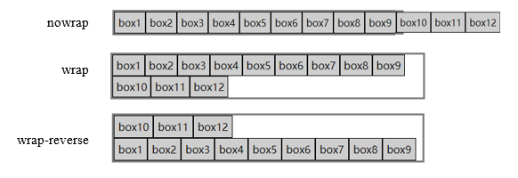
任务8-3 弹性布局
设置弹性容器属性（方向相关）
控制弹性项目以单行或多行方式显示，以及交叉轴的方向
flex-wrap属性
语法结构
flex-wrap : nowrap | wrap | wrap-reverse;
属性值 | 说明
nowrap | 单行模式，弹性项目可能溢出容器，默认值
wrap | 多行模式，沿交叉轴换行
wrap-reverse | 多行模式，与wrap相似，但交叉轴起点和终点与wrap相反

Slide 20
任务8-3 弹性布局
设置弹性容器属性（方向相关）
flex-flow简写属性
语法结构
flex-flow : <flex-direction> || <flex-wrap>;
例：
flex-flow：column wrap

Slide 21
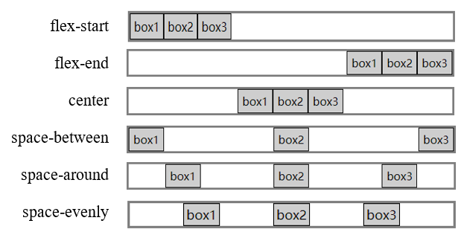
任务8-3 弹性布局
设置弹性容器属性（对齐相关）
自定义弹性项目主轴方向上的对齐方式
justify-content属性
语法结构
justify-content : flex-start | flex-end | center | space-between | space-around;
属性值 | 说明
flex-start | 所有弹性项目朝主轴起点对齐，默认值
flex-end | 所有弹性项目朝主轴终点对齐
center | 所有弹性项目居中对齐
space-between | 两端对齐，弹性项目之间的间隔都相等
space-around | 每个弹性项目两侧的间隔相等，项目间距离是容器与项目间的2倍
space-around | 平均分配项目间隔相等，项目间距离和容器与项目间距离相等

Slide 22
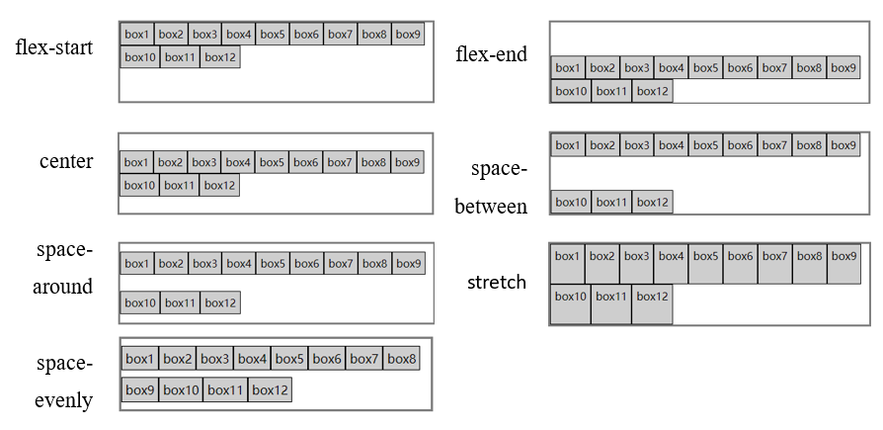
任务8-3 弹性布局
自定义多行弹性项目时各行在交叉轴方向上的对齐方式，需要flex-warp属性设置为wrap或wrap-reverse时才有效，nowrap时无效
设置弹性容器属性（对齐相关）
align-content属性
语法结构
align-content : flex-start | flex-end | center | space-between | space-around | stretch;
属性值 | 说明
flex-start | 所有弹性项目朝交叉轴起点对齐，默认值
flex-end | 所有弹性项目朝交叉轴终点对齐
center | 所有弹性项目居中对齐
space-between | 两端对齐，弹性项目之间的间隔都相等。
space-around | 每个弹性项目两侧的间隔相等
space-evenly | 平均分布项目，项目间、第一个项目与起点、最后一个项目与终点距离相等
stretch | 占满整个交叉轴，默认值

Slide 23
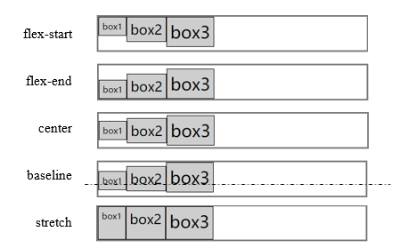
任务8-3 弹性布局
设置弹性容器属性（对齐相关）
自定义弹性项目在交叉轴方向上的对齐方式
align-items属性
语法结构
align-items : flex-start | flex-end | center | baseline | stretch
属性值 | 说明
flex-start | 所有弹性项目朝交叉轴起点对齐
flex-end | 所有弹性项目朝交叉轴终点对齐
center | 所有弹性项目朝交叉轴居中对齐
baseline | 所有弹性项目的第一行文字的基线对齐
stretch | 如果弹性项目未设置高度或设为auto，占满整个容器交叉轴，默认值

Slide 24
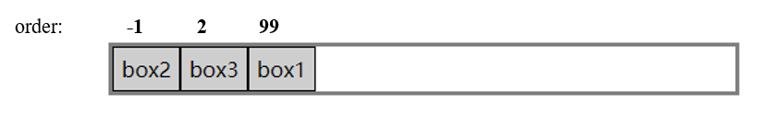
任务8-3 弹性布局
设置单个弹性项目属性
弹性容器定义了容器和项目的全局属性
如果需要对容器内的某个项目单独调整属性，可以在弹性项目上添加相关的属性
order属性
自定义单个弹性项目显示排列的顺序
语法结构
order : <integer> ;
排序时按所有项目的order值从小到大排列
数值相同的项目，按文档顺序排列
order值可以为负数，默认值为0

Slide 25
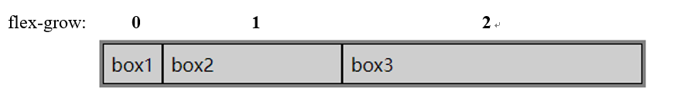
任务8-3 弹性布局
设置单个弹性项目属性
flex-grow属性
当弹性容器分配完所有弹性项目后，主尺寸方向上可能还有剩余空间没有分配
弹性项目可以按照一定的规则进行扩展，将这些剩余空间占满
语法结构
设置指定弹性项目的扩展系数
flex-grow : <number> ;
flex-grow值不可以为负数，默认值为0，代表不会扩展
如果所有项目的flex-grow都为相同（除0外），则这些项目将等分剩余空间
如果一个项目的flex-grow属性为2，其他项目都为1，则表示前者占据的剩余空间将比其他项目多一倍
通常应该利用flex属性，同时设置flex-grow、flex-shrink和flex-basis属性

Slide 26

任务8-3 弹性布局
设置单个弹性项目属性
flex-shrink属性
如果容器的主轴空间不够时，弹性项目也可以允许缩小
语法结构
设置指定的弹性项目在容器空间不够时的缩小系数
flex-shrink : <number> ;
flex-shrink值不可以为负数，默认值为1；flex-shrink为0，则该项目不会缩小
如果所有项目的flex-shrink相同（除0外），则这些项目将等比例压缩空间
如果一个项目的flex-shrink属性为2，其他项目都为1，则前者缩小的空间将比其他项目多一倍
通常应该利用flex属性，同时设置flex-grow、flex-shrink和flex-basis属性

Slide 27
任务8-3 弹性布局
设置单个弹性项目属性
flex-basis属性
语法结构
指定弹性项目在主轴方向上的初始大小
flex-basis: <length> | <percentage>| content | auto ;
除了设置为content和auto时，flex-basis属性和width、height属性的解析方式实际上是相同的
flex-direction设置为水平方向时，flex-basis等同于width；flex-direction为垂直方向时，flex-basis等同于height
初始大小是否等于弹性项目在主轴上的实际尺寸，这还与弹性项目的flex-grow扩展属性和flex-shrink缩放属性有关
通常应该利用flex属性，同时设置flex-grow、flex-shrink和flex-basis属性

Slide 28
任务8-3 弹性布局
设置单个弹性项目属性
flex简写属性
语法结构
flex: none | auto | initial | [ <‘flex-grow’> <‘flex-shrink’>? || <‘flex-basis’> ]
initial等同于“0 1 auto”，none等同于“0 0 auto”，auto等同于“1 1 auto”
通常应当同时设置flex-grow、flex-shrink和flex-basis属性，以保证这些属性都有合理的值，防止界面在不同情况下出现意想不到的问题

Slide 29
任务8-3 弹性布局
设置单个弹性项目属性
align-self属性
语法结构
单独设置某个弹性项目的对齐方式
参考align-items

Slide 30
任务8-4 使用弹性布局进行响应式设计
居中内容
经常使用哪些方法实现元素的水平居中？
text-align:center实现文字水平居中
margin: 0 auto实现元素水平居中
如何实现元素或元素内的文字垂直居中？

Slide 31
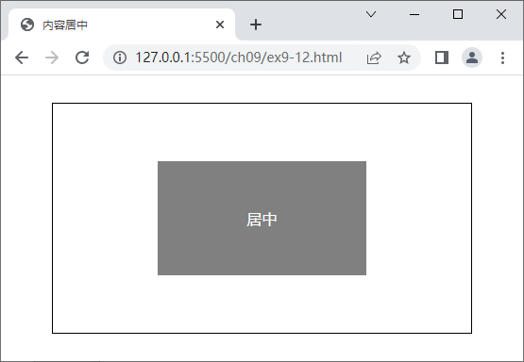
任务8-4 使用弹性布局进行响应式设计
例8-12
<body>
<div class="container">
<div class="box">居中</div>
</div>
</body>

Slide 32
任务8-4 使用弹性布局进行响应式设计
例8-12
通过设置容器使得内部的box元素居中
通过设置box使得内部的文字居中
.container{
width: 80vw;
height: 80vh;
/* 容器在页面内居中*/
margin: calc(10vh - 1px) auto;
border: 1px solid black;
display: flex;
/* 项目在容器主轴居中*/
justify-content: center;
/* 项目在容器交叉轴居中*/
align-items: center;
}
.box{
width: 40vw;
height: 40vh;
background-color: gray;
color: white;
display: flex;
/* 文字在容器主轴居中*/
justify-content: center;
/* 文字在容器交叉轴居中*/
align-items: center;
}

Slide 33
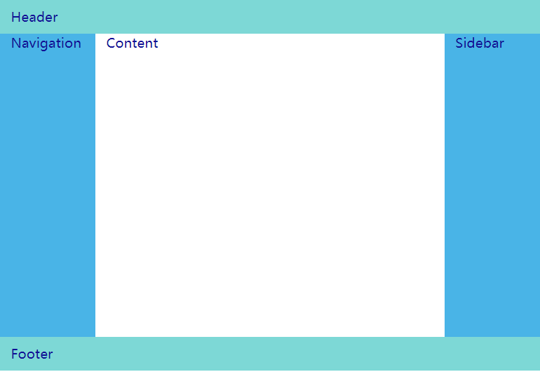
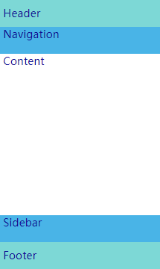
任务8-4 使用弹性布局进行响应式设计
三列布局
网页设计中常用的一种页面布局方式，常被称为圣杯布局
除去头部（header）和脚部（Footer），中间部分通常分成三列
左侧通常用于展示导航菜单，中间显示页面的主要内容，右侧显示其他次要内容
如何兼容PC和移动设备设备？

Slide 34
任务8-4 使用弹性布局进行响应式设计
例8-13
<body>
<header>Header</header>
<div class="container">
<aside class="left">Navigation</aside>
<main class="content">Content</main>
<aside class="right">Sidebar</aside>
</div>
<footer>Footer</footer>
</body>

Slide 35
任务8-4 使用弹性布局进行响应式设计
例8-13
body {
font-size: 1.2rem;
color: #101096;
padding: 0;
margin: 0;
}
header,.content,.left,.right,footer{
box-sizing: border-box;
padding-left: 2vw;
min-height: 3rem;
}
header,footer {
height: 3rem;
line-height: 3rem;
background-color: #7dd8d6;
}

Slide 36
任务8-4 使用弹性布局进行响应式设计
利用媒体查询视口宽度，判断是否是大屏幕设备
例8-13
优先设计移动界面
/*手机界面样式
.container {
display: flex;
flex-direction: column;
min-height: 80vh;
}
.left,.right {
background-color: #49b4e7;
width: 100%;
}
.content{ flex:1; }
.left,.right { flex:0; }
/* PC界面样式
@media screen and (min-width: 768px) {
.container {
flex-direction: row;
min-height: 80vh;
}
.content{ flex:8; }
.left,.right { flex:2; }
}
弹性布局主轴方向改为水平
重新定义不同区块的弹性缩放比例

Slide 37
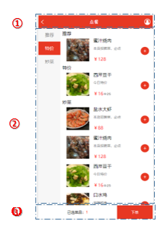
任务8-5~任务8-6
页面分析
在线订餐页面按页面功能区域
从顶部到底部分割为3个模块
①导航
②菜单
③订餐信息
当设备视口宽度大于等于768px时，采用为平板、PC等大屏幕设备优化的布局
具体实现请对照书本学习

